Slide 1


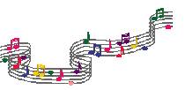

TRƯỜNG TIỂU HỌC ÁI MỘ B
ÂM NHẠC 4
CHÀO MỪNG CÁC EM HỌC SINH ĐẾN VỚI TIẾT ÂM NHẠC
Tiết 1
ÔN TẬP 3 BÀI HÁT VÀ MỘT SỐ KÍ HIỆU ÂM NHẠC ĐÃ HỌC Ở LỚP 3

Slide 2

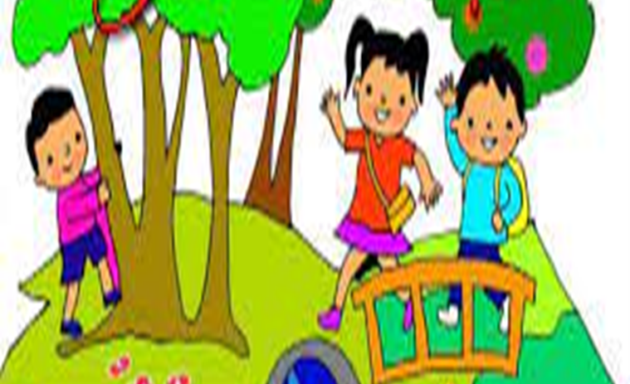


KHỞI ĐỘNG

Slide 3

Quốc ca

Slide 4
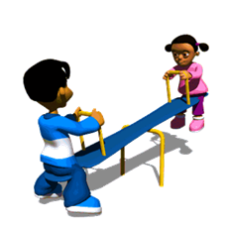
Bài ca đi học

Slide 5


Cùng múa hát dưới trăng

Slide 6
Hát kết hợp gõ đệm
Sử dụng nhạc cụ gõ đệm
Sử dụng bộ gõ cơ thể

Slide 7

ÔN BÀI HÁT QUỐC CA VIỆT NAM

Slide 8
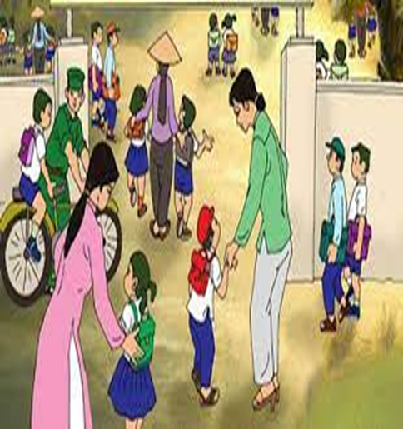
Bài ca đi học

Slide 9


Slide 10



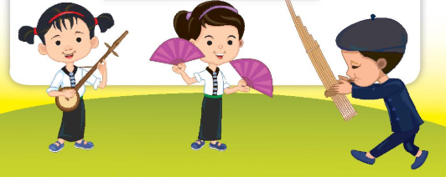








Cùng múa hát dưới trăng

Slide 11


Slide 12

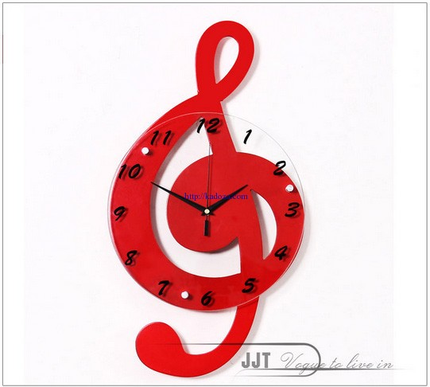
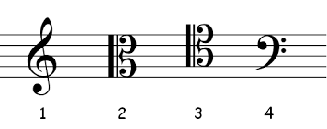
ÔN MỘT SỐ KÍ HIỆU GHI NHẠC ĐÃ HỌC
1. Khóa son

Slide 13
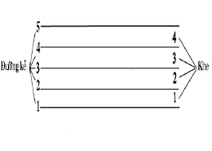
2. Khuông nhạc

Slide 14
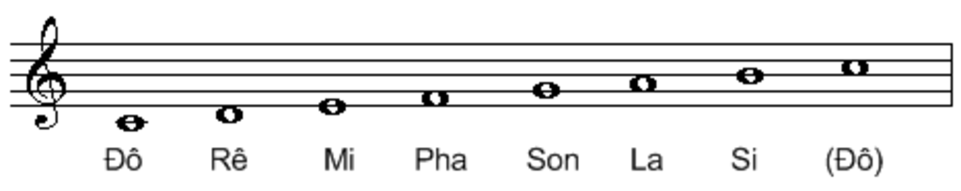
3. nốt nhạc
Đô
Rê
Mi
Pha
Son
La
Si
Đô

Slide 15
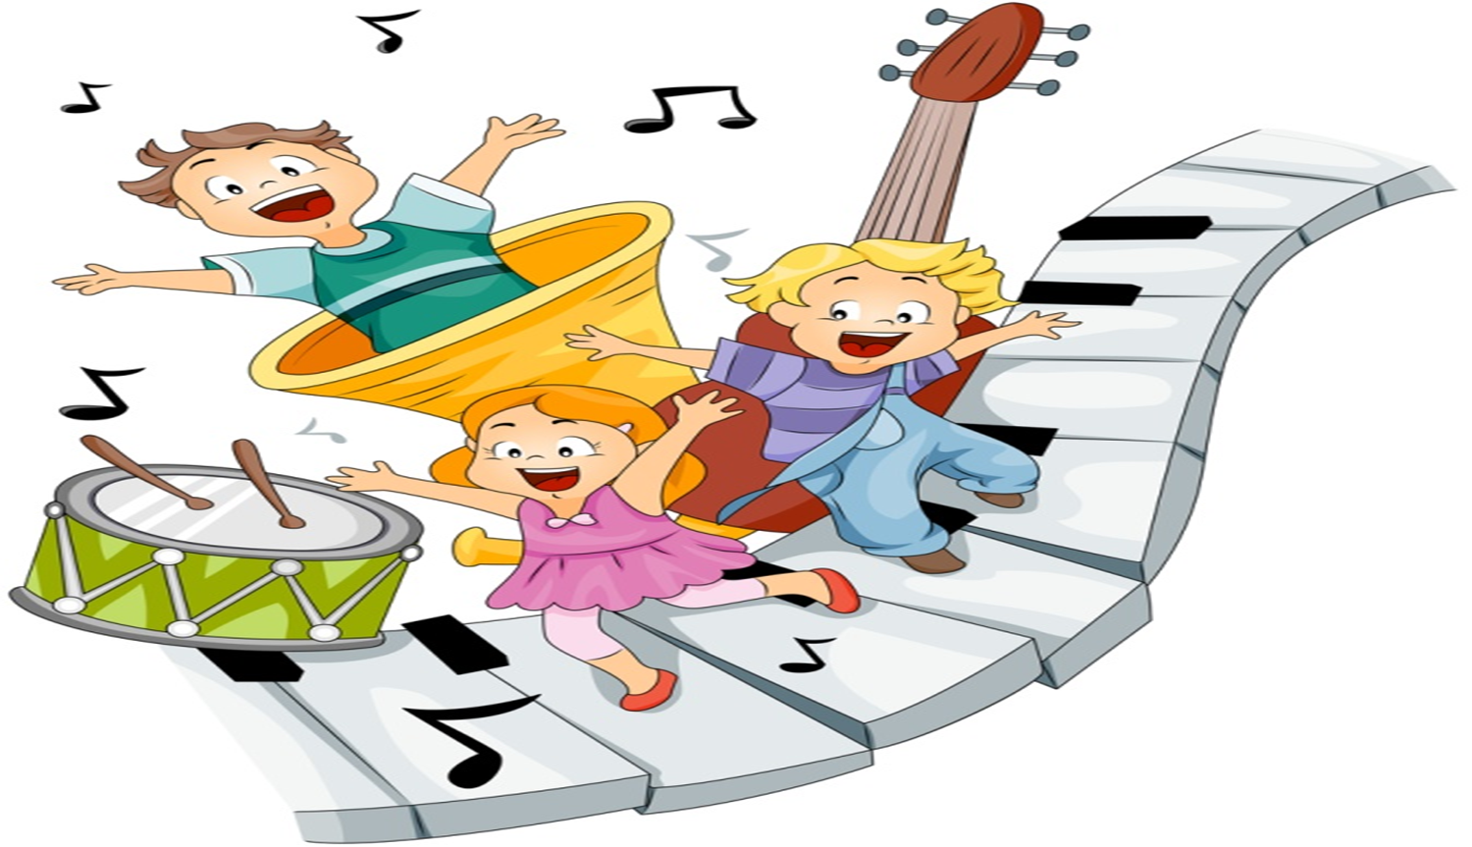
Trò chơi âm nhạc
Quy định như sau:
Các bạn nghe bài hát và đón cụm từ còn thiếu trong bài hát câu nào trong vòng 30 S.

Slide 16
Tìm cụm từ còn thiếu trong bài hát.
Đáp án đàn bướm phơi phới..
Đáp án : Hươu nai sóc đến xem..

Slide 17

CHÚC CÁC EM HỌC SINH NHIỀU NIỀM VUI VÀ SỨC KHỎE

